Slide 1
Научно-методическое сопровождение развития системы дошкольного образования в условиях Севера
Отчет научной школы Григорьевой А.А.,
д.п.н., профессора кафедры ДО ПИ СВФУ

Slide 2
Состав научной школы
Баишева М.И., к.п.н., доцент,
Николаева Л.В., к.п.н., доцент,
Попова Л.В., к.п.н,
Максимова Л.И., к.п.н.,
Никифорова Т.И., к.п.н.,
Саввинова Р.В., к.п.н.,
Николаева А.В., к.п.н.,
Иванова М.К., к.п.н.,
Дедюкина М.И., к.п.н.,
Яковлева С.С. - аспирант

Slide 3
Поданные заявки на гранты в 2016 г.
РГНФ: «Интеграция формального, неформального и информального образования в условиях реализации ФГОС ДО»
Руководитель проекта: Григорьева А.А., д.п.н, профессор, заведующий кафедрой ДО ПИ СВФУ.
Исполнители проекта: Попова Л.В., к.п.н., доцент каф. ДО, Никифорова Т.И., к.п.н., доцент каф. ДО, Максимова Л.И., к.п.н., доцент каф. ДО, Дедюкина М.И., к.п.н., доцент каф. ДО, Андреева Л.Д., к.п.н., доцент каф. ДО, Иванова М.К., к.п.н., доцент каф. ДО, Яковлева С.С., ст.преподаватель, аспирант каф.ДО, Прокопьев М.С., к.п.н., кафедры ИВТ, Николаева А.В., к.п.н., доцент каф. ДО.
Сроки выполнения: 2017 г.
Запрашиваемая сумма финансирования: 300 000 р.

Slide 4
Поданные заявки на гранты в 2016 г.
РГНФ: Всероссийская научно-практическая конференция «Психолого-педагогическое сопровождение одаренного ребенка: проблемы, поиски, перспективы»
Руководитель проекта: Николаева Л.В., к.п.н, доцент каф. ДО ПИ СВФУ.
Исполнители: Попова Л.В., к.п.н., доцент каф. ДО, Андреева Л.Д., к.п.н., доцент каф. ДО, Макарова Т.А., к.п.н., доцент каф. ДО, Баишева М.И., к.п.н., доцент каф. ДО.
Сроки выполнения: 2017 г.
Запрашиваемая сумма финансирования: 300 000 р.

Slide 5
Поданные заявки на гранты в 2016 г.
РГНФ: Всероссийская научно-практическая конференция «Проблема двуязычия в системе дошкольного образования в мультикультурном пространстве».
Руководитель проекта: Григорьева А.А., д.п.н., профессор, зав. кафедрой ДО ПИ СВФУ.
Исполнители: Никифорова Т.И., к.п.н., доцент каф. ДО, Попова Л.В., к.п.н., доцент каф. ДО, Максимова Л.И., к.п.н., доцент каф. ДО, Сидорова Е.Э., ст.преп. каф. НО, Божедонова А.П., к.п.н., доцент каф. ДО, Ноговицына Н.М., к.п.н., доцент каф. СП, Иванова М.К., к.п.н., доцент каф. ДО, Андреева Л.Д., к.п.н., доцент каф. ДО.
Сроки выполнения: 2017 г.
Запрашиваемая сумма финансирования: 400 000 р.

Slide 6
Изданные монографии
Григорьева А.А., Баишева М.И., Неустроев Н.Д. Духовно-ценностные основы безопасности личности детей: монография. Якутск: Издательский дом СВФУ, 2015. – 160 с.
Григорьева А.А. Женский лик науки: сборник очерков и справочных материалов о женщинах-ученых Якутии/ сост.: А.А. Григорьева, Е.Г. Никанорова, В.С. Сивцева, Д.К. Гармаева, М.И. Габышева; отв.ред. Е.И. Михайлова/ ФГАОУ ВПО «Северо-Восточный федеральный университет имени М.К. Аммосова» - Якутск: издательский дом СВФУ, 2015
Григорьева А.А., Баишева М.И., Неустроев Н.Д. Духовно-ценностные основы безопасности личности детей: монография. Якутск: Издательский дом СВФУ, 2015. – 160 с.
Баишева, М.И. Этнокультурно-ценностные основы безопасности личности детей: учебное пособие. Якутск: Издательский дом СВФУ, 2016. – 132 с (РИНЦ)
Баишева, М.И. Духовно-ценностные основы безопасности личности детей: монография (электронное издание). - Якутск: Издательский дом СВФУ, 2016. – 90 с. (электронное издание). - 0951102011013. ISBN 978-5-7513-2250-2.
Макарова Т.А. Развитие творческой активности детей дошкольного возраста Издатель: LAP LAMBERT Academic Publishing ist ein Impriint der /OmniScnptum Gmbh gCO.KG Bahnhjfrabe28, 66111 Saarbrucken, Deutschland /Германия ISBN:978-3-659-83294-9 2016 c.182
Никифорова Т.И., Попова Л.В. и др. Коллективная монография Российско-финляндского проекта «Финно-угорские языки и культуры в дошкольном образовании» «Suomalais-ugrilaiset kielet ja kulttuurit varhaiskasvatuksessa» Published by: Suomi-Venäjä-Seura / Общество «Финляндия-Россия» Haapaniemenkatu 7-9 B, 12. krs. PL 194, 00531 Helsinki +358 9 693 831 svs@venajaseura.com /Printed by: Unigrafia, 2016

Slide 7
статьи в изданиях БД Scopus
Григорьева А.А. Николаева Л.В., Николаева А.В., Максимова Л.И., Макарова Т.А. The ethno-cultural approach to training bachelors teachers in the context of preschool education modernization // Indian journal of Science and Technology, Vol 9(11), DOI: 10.17485/ijst/2016/v9i11/89417, March 2016| www.indjst.org
Баишева М.И. Teacher security and counter-terrorism in DOO as the direction of scientific research department // Science and Education Studies, “Stanford University Press”, 2016, № 1(17) | www.indjst.org
Николаева Л.В., Слепцова Г.Н., Алексеева С.С. Tolerance as an Important Component of Professional Competence of the Graduate of the Teacher’s Institute // Indian Journal of Science and Technology, Vol 9 (16), April 2016 | www.indjst.org
Николаева Л.В., Николаева А.Д., Слепцова Г.Н., Иванова Г.А., Егорова Т.П., Давыдова Е.М., Алексеева С.С. Peculiarities of Psychological Readiness of Choosing a Profession for High School Students from Arctic Uluses//Indian Journal of Science and Technology, Vol 9(11), March 2016 | www.indjst.org

Slide 8
статьи в изданиях из перечня ВАК
Баишева М.И. Становление духовно-ценностных основ безопасности личности в образовании // Известия Южного федерального университета. Педагогические науки. 2016. № 4. С. 65-70.
Божедонова А.П. Дедюкина М.И., Иванова М.К., Никифорова Т.И., Максимова Л.И. Двуязычие в поликультурной среде как проблема дошкольного образования (на примере Республики Саха (Якутия)) // Современные наукоемкие технологии. №12. 2015
Макарова Т.А., Максимова Л.И. Модель открытого образовательного пространства как способ социализации-индивидуализации детей дошкольного возраста в условиях Севера // Современные наукоемкие технологии. №12. 2015
Николаева Л.В., Саввинова Р.В. Поликультурное воспитание детей дошкольного возраста в современных условиях // Современные наукоемкие технологии, №2 (ч.1), 2016. Стр. 130-134
Николаева Л.В., Саввинова Р.В. Взаимодействие преподавателя и студента как условие эффективности профессиональной подготовки будущих специалистов // Современные наукоемкие технологии. №12 (2). 2015, стр. 351-354.
Николаева Л.В., Николаева А.В. Современные тенденции в системе дошкольного образования в условиях внедрения ФГОС (на примере РС (Якутия) // Современные проблемы науки и образования. – 2015. – № 6. – 13.11.2015
Попова Л.В., Иванова М.К. Модель готовности бакалавров к методической работе в ДОО // Современные наукоемкие технологии. №12 (4). 2015. – С.664-669.

Slide 9
Изданные статьи в других зарубежных изданиях
Николаева Л.В. Linguistics over borders of cultures//International Journal of Applied and Fundamental Research/ - 2015. - №2. в материалах III международной научной конференции «Education and science without borders» (Образование и наука без границ). – 8-13 ноября 2015. Мюнхен
Никифорова Т.И., Попова Л.В. Современная ситуация якутско-русского двуязычия в дошкольном образовании в Республике Саха (Якутия) / сборник Российско-финляндского проекта «Финно-угорские языки и культуры в дошкольном образовании» «Suomalais-ugrilaiset kielet ja kulttuurit varhaiskasvatuksessa» Published by: Suomi-Venäjä-Seura / Общество «Финляндия-Россия» Haapaniemenkatu 7-9 B, 12. krs. PL 194, 00531 Helsinki +358 9 693 831 svs@venajaseura.com /Printed by: Unigrafia, 2016

Slide 10
Международные, всероссийские научные и научно-практические конференций, проведенные на базе университета с изданием сборника трудов
II Всероссийская научно-практическая конференция «Качество дошкольного образования: социально-коммуникативное развитие детей дошкольного возраста» 15 апреля 2016 год, с изданием электр. сборника научных трудов. - Чебоксары: ЦНС Интерактив плюс. 2016.
Студенческая научная конференция «Современная система дошкольного образования: проблемы, поиски, перспективы» в рамках VIII Международной студенческой научной конференции «Студенческий научный форум 2016» РАЕ, 2016 с изданием сборника. –Пенза, 2016

Slide 11
Проведенные мастер-классы
Иванова М.К. Участие в IV Региональном конкурсе-выставке мультимедийных средств обучения и 1 место по итогам зрительского голосования в номинации «Лучший электронный учебник или учебное пособие» (организаторы: Дальневосточный региональный учебно-методический центр высшего профессионального образования и ФГБОУ ВПО «Амурский гуманитарно-педагогический государственный университет», г.Комсомольск-на Амуре, 2015 г.)
Баишева М.И. II Международных Всемирных Ассамблей «Детские игры и игрушки Тюрского мира» в Университете Манас, Бишкек / Кыргызстан от 4 - 7 октября 2016 г.

Slide 12
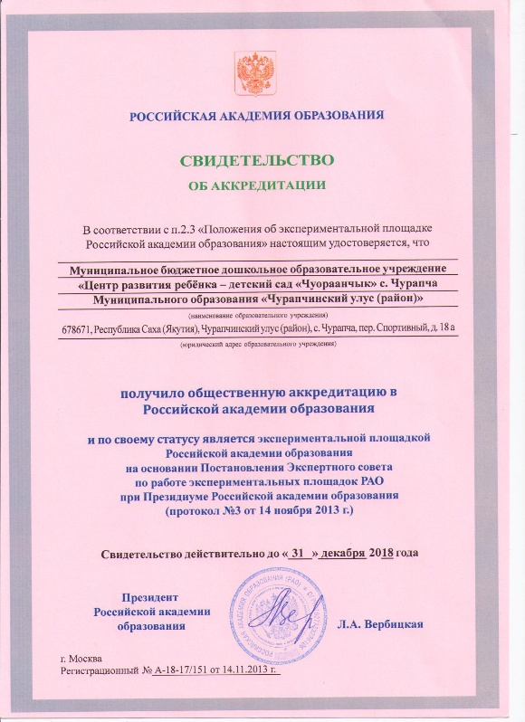
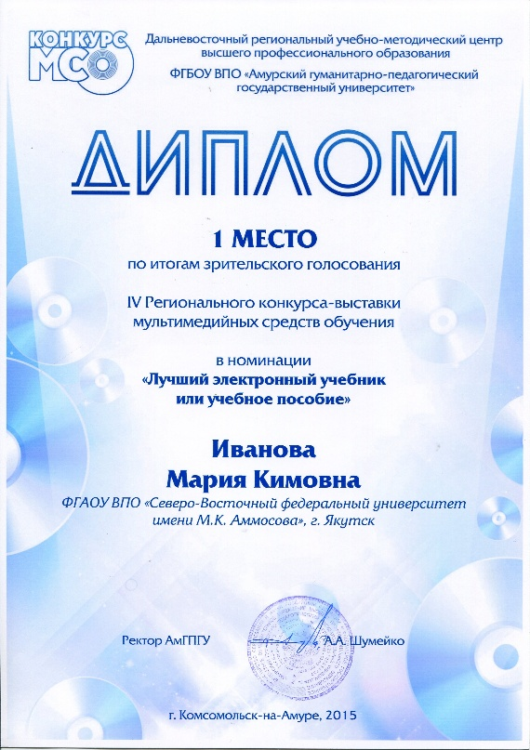
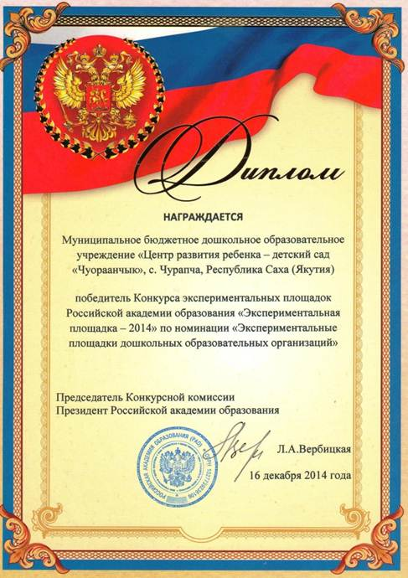
Достижения

